Slide 1
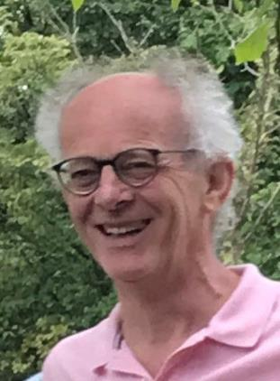
Tuinschaak 2019 bij
Jos van Ginneken

Slide 2
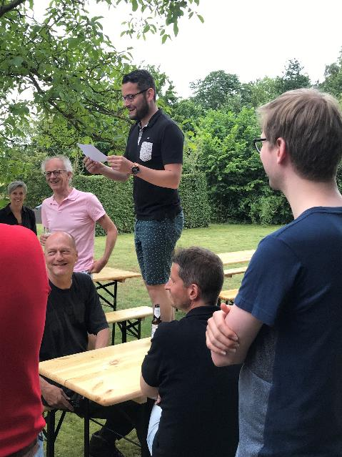
Een zoon van Jos geeft uitleg
en wie tegen wie begint

Slide 4
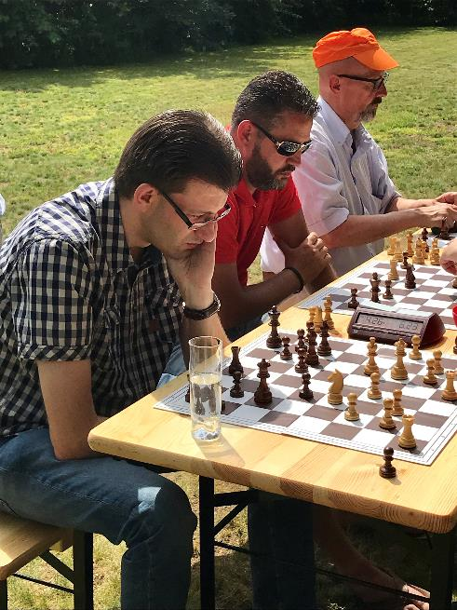
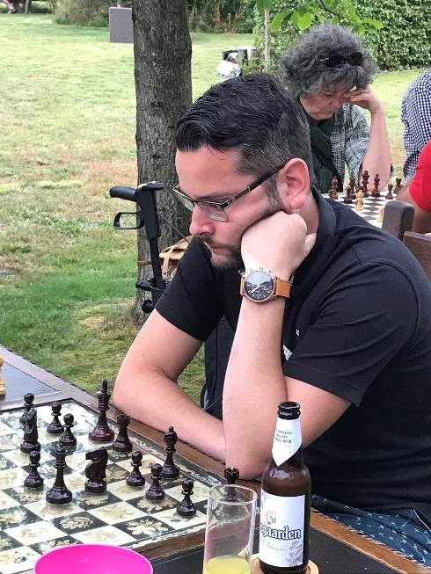

Slide 5
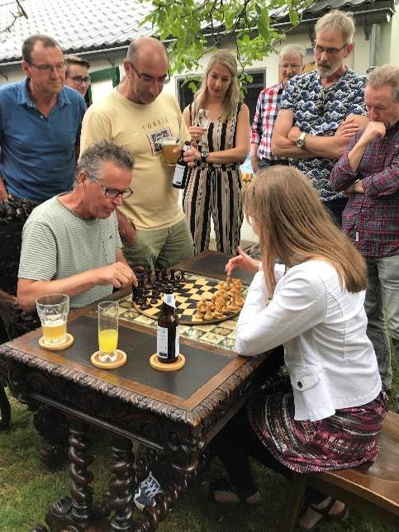
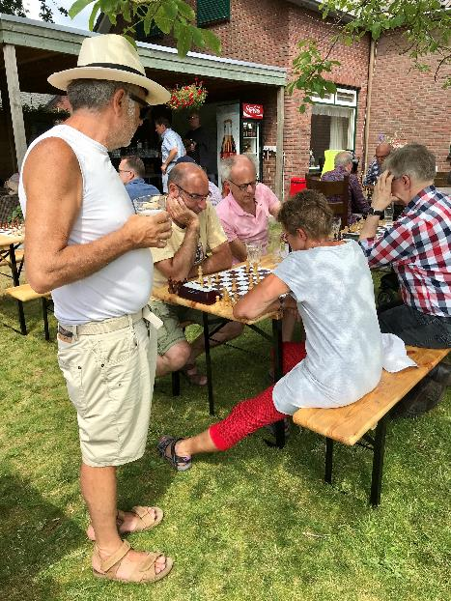

Slide 6
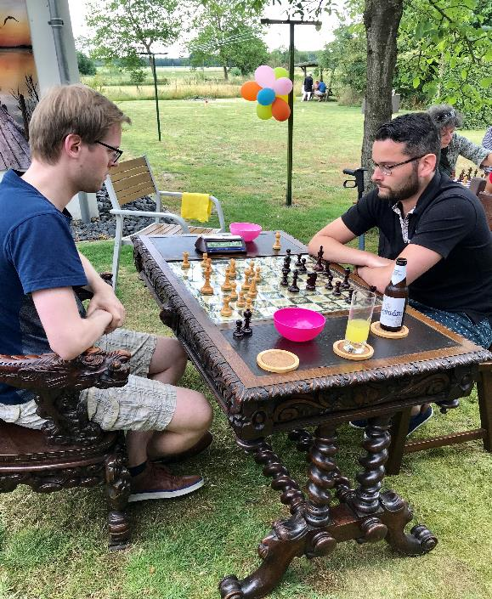
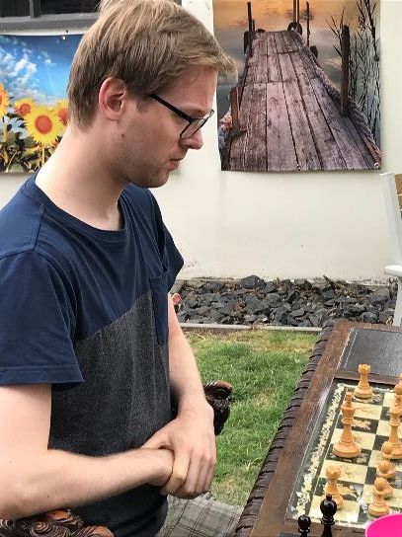
De winnaar

Slide 7
Einde van een leuke schaakmiddag die werd afgesloten met een heerlijk stukje pizza
En een frietje met.

